Slide 1

Eröterung
1I. Unterrichtseinheit

Slide 2
Fast Food ist nicht gut, weil es ungesund ist.

Slide 3
Selbst kochen ist besser.

Slide 4
Fast Food ist praktisch, weil man Zeit spart. Einen Burger bekommt man schon in fünf Minuten.

Slide 5
Fast Food ist ungesund, weil es billiger ist. Ein Burger bekommt man schon für fünf Euro.

Slide 6
Selbst kochen ist lehrreich, weil man andere Esskulturen kennenlernen kann. Zum Beispiel wenn man indisch kocht.

Slide 7
Weil oft Geschmacksverstärker, wie zum Beispiel viel Fett, verwendet werden, schmeckt Fast Food gut.

Slide 8



Überlegt euch wie ein gutes Argument aufgebaut sein muss und notiert dies.
2. Lest euch die Argumente durch
3. Welche Aspekte findet ihr in den Argumenten und
welche fehlen?
4. Tragt eure Ergebnisse zu dem jeweiligen Argument im Padlet ein.
5 min
10 min
5 min

Slide 9
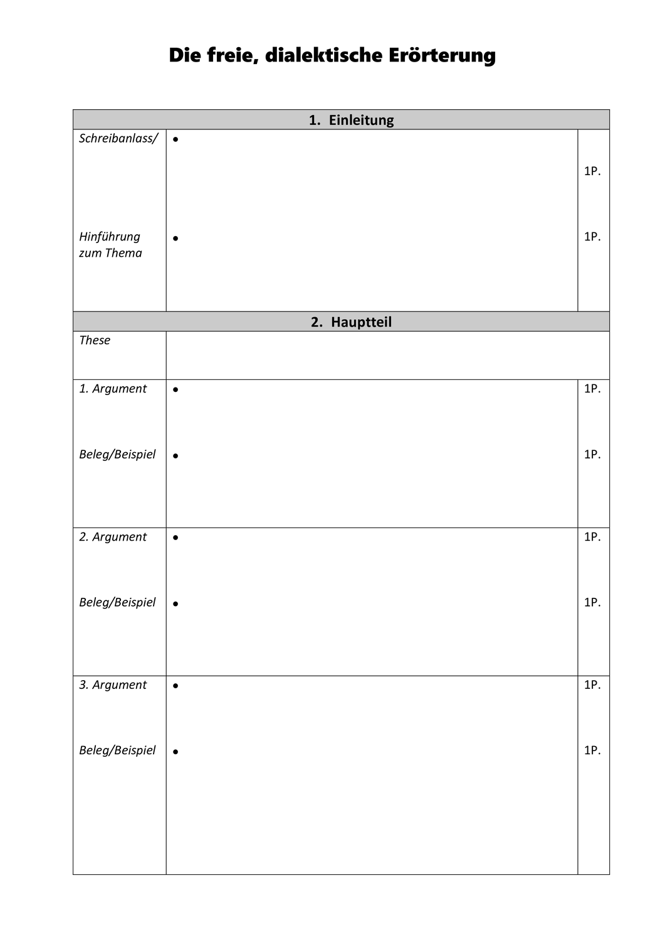
Schreibplan

Slide 10
Checkliste

Slide 11

Recherche
Sind Hausaufgaben notwendig?
Leben in der Großstadt oder auf dem Dorf?
Ferienarbeit oder Erholung?
Nutzung von TikTok und co. sinnvoll?

